Slide 1
Vurderingskompetanse i en skiftende hverdag – VuKomp
Foreløpige resultater
Anna Steen-Utheim, Universitetet i Sør-Øst Norge
Aleksandra Sæheim, VID Vitenskapelige høgskole
Hanne Maria Bingen, Lovisenberg Diakonale høgskole

Slide 2
Bakgrunn
Lite endring over tid i vurderingsformer / skriftlig eksamen er fortsatt mest anvendt/ både tilbakemeldinger og vurdering har et stort potensiale for videreutvikling i institusjonene (Riksrevisjonen 2023)
Mangel på vurderingskompetanse blant fagansatte (Korseberg & Drange 2024)
Fagansatte trenger å øke sin vurdering- og tilbakemeldingskompetanse (Boud & Dawson 2023)
Behov for å undersøke hvordan fagansatte tilegner seg og styrker sin vurderingskompetanse (Carelss & Winstone 2023)
Trenger mer forskning på hvordan kontekst, omgivelser og system rundt fagansatte utfordrer, hindrer og/eller skaper muligheter / mulighetsrom for å designe konstruktive vurderingspraksiser (Pitt & Winstone 2023)

Slide 3
Vurderingskompetansebegrepet
Utgangspunkt ‘assessment literacy’ (Sutton 2012)
  Epistemologisk, ontologisk og praxiologisk
En kombinasjon av kunnskap, ferdigheter og kompetanse i vurdering, herunder et begrepsapparat om og i vurdering (Price, Rust, O’Donovan & Handley 2012)
Forstå formålet med vurdering /forstå sammenhengen mellom vurdering og læring/ forståelse for standarder og kriterier / kunne ta valg om hvilken kunnskap som skal være gjenstand for vurdering / kunne forstå hvilke vurderingsformer som er passende for en bestemt oppgave, og hvorfor

Slide 4
Formål med studien og forskningsspørsmål
Kartlegging og innblikk i praksis og kompetanse i vurdering, og hvilken kunnskap, holdninger og praksis fagansatte har med og i vurdering. Hvordan ser det ut i dag og hva er behovet fremover? Hva trenger underviserne?
Formålet med studien er todelt:
Studie A: Hva kjennetegner fagansattes vurderingskompetanse?
Studie B: Hvordan ser fagansatte på sin egen vurderingskompetanse, hvordan tilegner og styrker de sin vurderingskompetanse, hvilke barrierer og utfordringer opplever de?

Slide 5
Data og metode
Studie A: Spørreundersøkelse – avsluttet
  Gjennomført juni – august 2024
  Målgruppe: fagansatte
  Antall svar: 283
  (foreløpig) deskriptive analyser
Studie B: Intervjustudie – i prosess
  14 intervjuer per dags dato
  Målgruppe: fagansatte i ulike stillinger
  Refleksiv tematisk analyse (Braun and Clarke 2019)

Slide 6
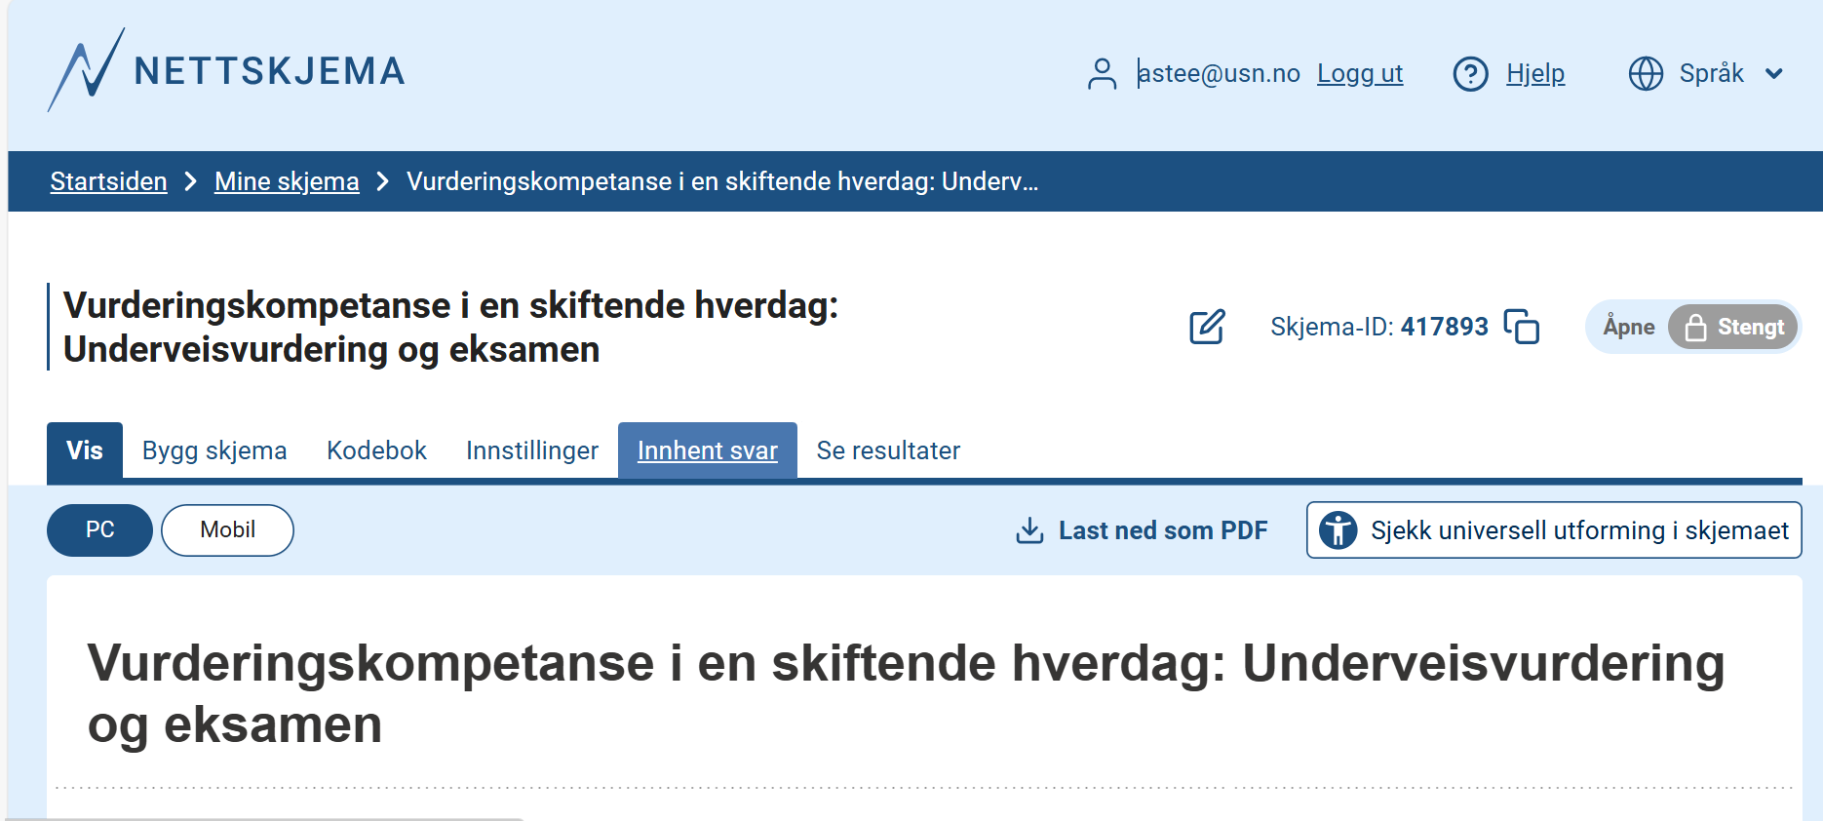
Utvikling av spørreskjema
Bygget spørreskjema rundt assessment literacy begrepet + bakgrunn og erfaringer
  Erfaring med underveisvurdering / eksamen
  Kunnskap om underveisvurdering / eksamen
  Holdninger om underveisvurdering / eksamen
  Videreutvikling av egen praksis (holdninger og kunnskap)
  KI og vurdering

Slide 7
Studie A: Spørreundersøkelse
Datainnsamling: distribuert via e-post, nyhetsbrev, sosiale medier og blogg/nettsted i perioden juni 2024 – august 2024
Utvalg: fagansatte i UH-sektoren
Bred spredning institusjoner
  20 institusjoner representert
Fagtilhørighet varierer, stor bredde

Slide 8
Generelle tendenser
Kunnskapen om vurdering er relativt god/solid men varierer
Opptatt av læring ved både formativ og summativ vurdering
Identifiserer flere utfordringer med vurdering, særlig knytta til KI
Stor verktøykasse av vurderingsformer
Holdningsspørsmålene spriker mer, større spredning
Individuell nivå = bra, god kompetanse. Identifiserer at det er på systemnivå det skorter, er utfordringer/barrierer.

Slide 9
Erfaringer med eksamen og underveisvurdering
Respondentene har erfaring med varierte typer eksamen, men den vanligste er hjemmeeksamen og skoleeksamen (hhv 91% og 77%). Muntlig eksamen er også mye brukt (73%), det samme gjelder prosjekteksamen (48%) og mappevurdering blir brukt (45,4%).
  Fritekst: 29 andre typer eksamensformer blir oppgitt
Informantene oppgir at de har mest erfaring med skriftlig og muntlig underveisvurdering (hhv 94 % og 85,5%). 56% oppgir at de har erfaring med medstudentvurdering, 20,6% oppgir erfaring med tilbakemeldinger ved bruk av student respons systemer, mens tester er brukt av 19,1%.
  Fritekst: 21 andre typer underveisvurdering blir oppgitt

Slide 10
Refleksjoner om egen praksis og videreutvikling
Jeg har kompetanse i å vurdere studentarbeider i mitt fag
  276 er enig i dette (kun 40 av disse er delvis enig), 97,8%
Jeg ser et behov for å endre hvordan jeg jobber med eksamen og underveisvurdering
  Stor spredning: 43 er enig, 112 er delvis enig (hhv 15% og 40%)
Jeg mener det er behov for å endre eksisterende eksamensformer i mitt fag
  Jevn spredning: 74 er enig, 81 er delvis enig (hhv 26% og 28%)
Jeg har kompetanse til å endre eksamensformer i mitt fag
  156 er enig, 87 er delvis enig (hhv 55% og 30&)
Jeg har mulighet til å endre vurderingsformer innenfor de rammebetingelsene jeg har på min institusjon
  Stor spredning: 100 er enig, 69 er delvis enig (hhv 35% og 24%)
Jeg har kompetanse til å ta i bruk ny teknologi til vurderingsarbeid
  Spredning med 66 er enig, 112 er delvis enig (hhv 23% og 39,5%)

Slide 11
Studie B. Kvalitative dybdeintervjuer (i prosess)
Forskningsdesign: semi-strukturelle dybdeintervjuer
Datainnsamling: rekruttert via studie A
Gjennomføring av intervjuer: jan – mars 2025
Analytisk metode: refleksiv tematisk analyse (Braun and Clarke 2019)

Slide 12
Hvordan undervisere ser på egen vurderingskompetanse
Vurderingskompetanse som integrert del av sin undervisningspraksis
Vurderingskompetanse som erfaringsbasert og noe som utvikler seg over tid - ‘det ‘blikket’ man får med erfaring
Vurderingskompetanse er implisitt og utøves i dialog med andre
Therese: (helse og sosialfag)
‘Men tilbake til vurderingskompetanse. Det er noe jeg gjør, men ikke har ...Begrepet er under huden sånn at man ... Jeg gjør det hele tiden. Vi snakker om studentene, utviklingen deres, utfordringene deres. Og hvordan vi kan tilrettelegge for bedre læring der det ikke glir så lett’

Slide 13
Fortsettelse…
Føler på et stort ansvar for vurderingsordningene – opptatt av studentenes rettferdighet i vurderingsprosesser
Arbeidet med vurdering er krevende
Har omsorg for studentene – ‘det er studentenes læring det handler om’
Vil jobbe mer formativt med vurdering = lystbetont, frihet, kreativitet, glede, være i dialog tettere på, og vise omsorg for studentene
Det summative – kjedelig, må gjøres (‘dom’), fastlåst, styrte prosesser, knytta til rammefaktorer

Slide 14
Styrking/støtte til egen vurderingskompetanse
Vurderingskompetansebegrepet oppleves som relevant – en del av deres profesjonelle praksis – men ønsker mer formalisert, systematisk arbeid rundt vurdering
Vurderingsfaglig miljø og betydningen av denne
  Mange sitter alene med vurderingsarbeid
  Deling og samarbeid gjennom dialog internt og eksternt - bruker fagmiljø/andre fagpersoner for å utvikle vurdering og vurderingsformer, både formelt og uformelt
  Uttrykker bekymring for redusert bruk av flere sensorer/en-sensorordning fordi dette svekker mulighetsrommet for dialog rundt vurdering; kvalitetssikring av sensurering, kvalitetssikring for studentene og individuell kompetanseheving

Slide 15
Barrierer og utfordringer
Daglig drift prioriteres – mangel på tid og ressurser til utviklingsarbeid
KI har aktualisert debatter og fokus på vurdering, men fortsatt er mange usikre i bruk av teknologi generelt, og spesifikt KI-verktøy
Ildsjel problematikk: undervisere engasjerer seg ulikt i vurderingsarbeid

Slide 16
KI og vurdering: ambivalens
Forsiktig optimister – ser mulighetene, men er avventende: ‘Positivt innstilt, men savner ikke KI som støtte til eget arbeid’
Positive og viser til spesifikke erfaringer – ofte knyttet til erfaringer hvor KI er brukt som læringsverktøy
Trigger emosjonelle reaksjoner: ‘KI provoserer – det er ikke min oppgave å rette en maskin’
Føler på en utilstrekkelighet – ‘Jeg føler meg gammel og utdatert. Jeg kjenner av og til på dårlig samvittighet over å ikke følge opp bedre’.
Det føles overveldende – ‘Det er sikkert muligheter, men det er helt nytt, og jeg har ingen erfaring. Nå er det plutselig skjedd mange endringer i reglene også, og jeg henger knapt med. Det er overveldende.’

Slide 17
KI og vurdering: utfordringer
KI utfordrer det relasjonelle og menneskelige – ‘Jeg mener vurdering skal være en måte å se den enkelte student. Det er fare for at de blir mer eller mindre usynlige for meg dersom KI gjør en del av jobben’
Fremmedgjørende – større avstand til studentenes læring og prosess, mindre kontakt med studentene, mindre innsikt i kompetanseutviklingen til den enkelte student/studentgrupper ‘Når KI kan gjøre alt, hvem trenger oss?’
KI svekker/begrenser kreativitet: det er ikke det samme som menneskelig kompetanse; hemmer kritisk tenkning og studentenes selvstendige arbeid: hva skal akademias rolle være i utdanningen av kandidater?

Slide 18
(foreløpige) implikasjoner…
Løfte blikket: Hva er det vi egentlig vurderer? Og hvorfor? Hva skal være gjenstand for vurdering?
Heve pedagogiske diskusjoner om vurderingsordninger til institusjonsnivå – det pedagogiske diskusjonene må komme i forgrunnen
KI har ulik nytte i ulike fag – må teste ut på fagnivå
Behov for kompetansehevende tiltak
  Må skjer over tid og satt mer i system
  KI: ser mulighetene men vil ha mer opplæring, mer / tydeligere retningslinjer

Slide 19
Takk for oss!
Ta gjerne kontakt med Anna : anna.steen-utheim@usn.no
Eller se bloggen vår om prosjektet: blogg.usn.no/vurderingskompetanse/

Slide 20
Referanser
Boud, D., & Dawson, P. (2023). What feedback literate teachers do: an empirically-derived competency framework. Assessment & Evaluation in Higher Education, 48(2), 158-171.
Braun, V., & Clarke, V. (2019). Reflecting on reflexive thematic analysis. Qualitative research in sport, exercise and health, 11(4), 589-597.
Carless, D., & Winstone, N. (2023). Teacher feedback literacy and its interplay with student feedback literacy. Teaching in higher education, 28(1), 150-163.
Korseberg, L. & Drange, C.V (2024): Kunstig intelligens i høgare utdanning: kva tenkjer lærestadene nå, etter halvanna år med ChatGPT? NIFU innsikt:7
Pitt, E., & Winstone, N. (2023). Enabling and valuing feedback literacies. Assessment & Evaluation in Higher Education, 48(2), 149-157.
Price, M., Rust, C., ODonovan, B., Handley, K., & Bryant, R. (2012). Assessment literacy: The foundation for improving student learning. ASKe, Oxford Centre for Staff and Learning Development.
Riksrevisjonen (2022-2023): Universiteta og høgskulane sitt arbeid med å videreutvikle kvaliteten i studieprogramma. Dokument 3:14
Sutton, P. (2012). Conceptualizing feedback literacy: Knowing, being, and acting. Innovations in Education and Teaching International, 49(1), 31-40.

